Slide 1
class 파일 형식의 소개

Slide 2
class 파일 형식의 엿같은 점을 소개

Slide 3
발표자 소개
키-파
SNUPS 부회장
마이티 좋아함
마PL 듣는 새내기
마인크래프트 AdChat 개발자

Slide 4
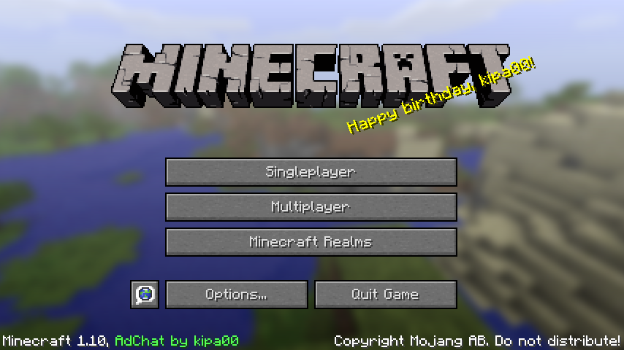
계기

Slide 5
계기
수정해야 하는 class 파일이 매번 바뀜 (obfuscation)
어떤 업데이트가 일어났는지는 내 알 바 아님
일단 바꿀 class 파일을 찾으면 그 다음부터는 노가다
→ 컴퓨터가 만들게 시키자!

Slide 6
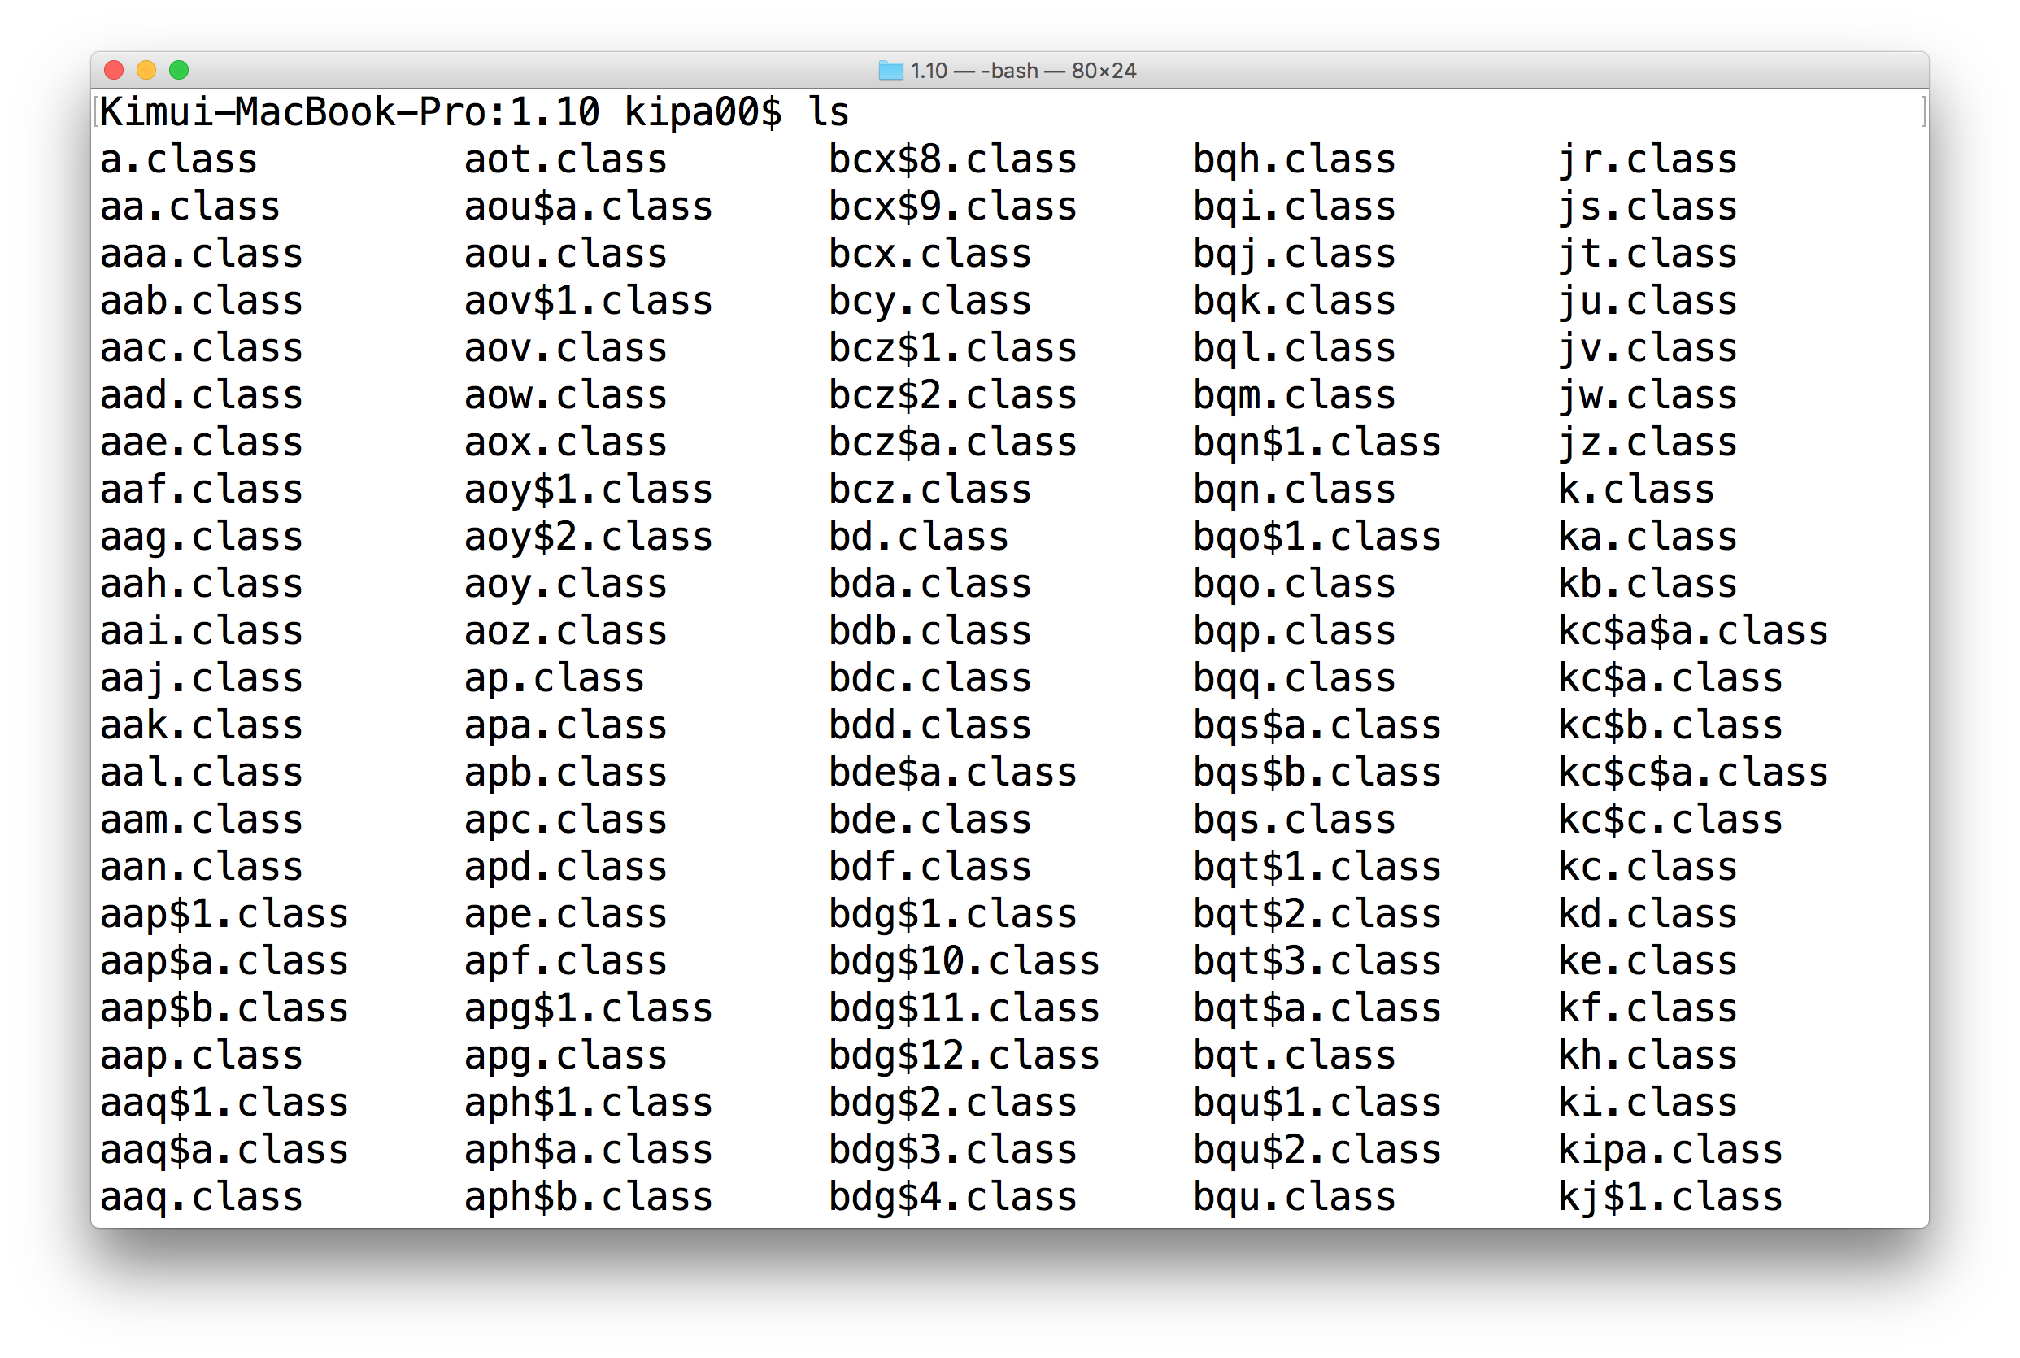
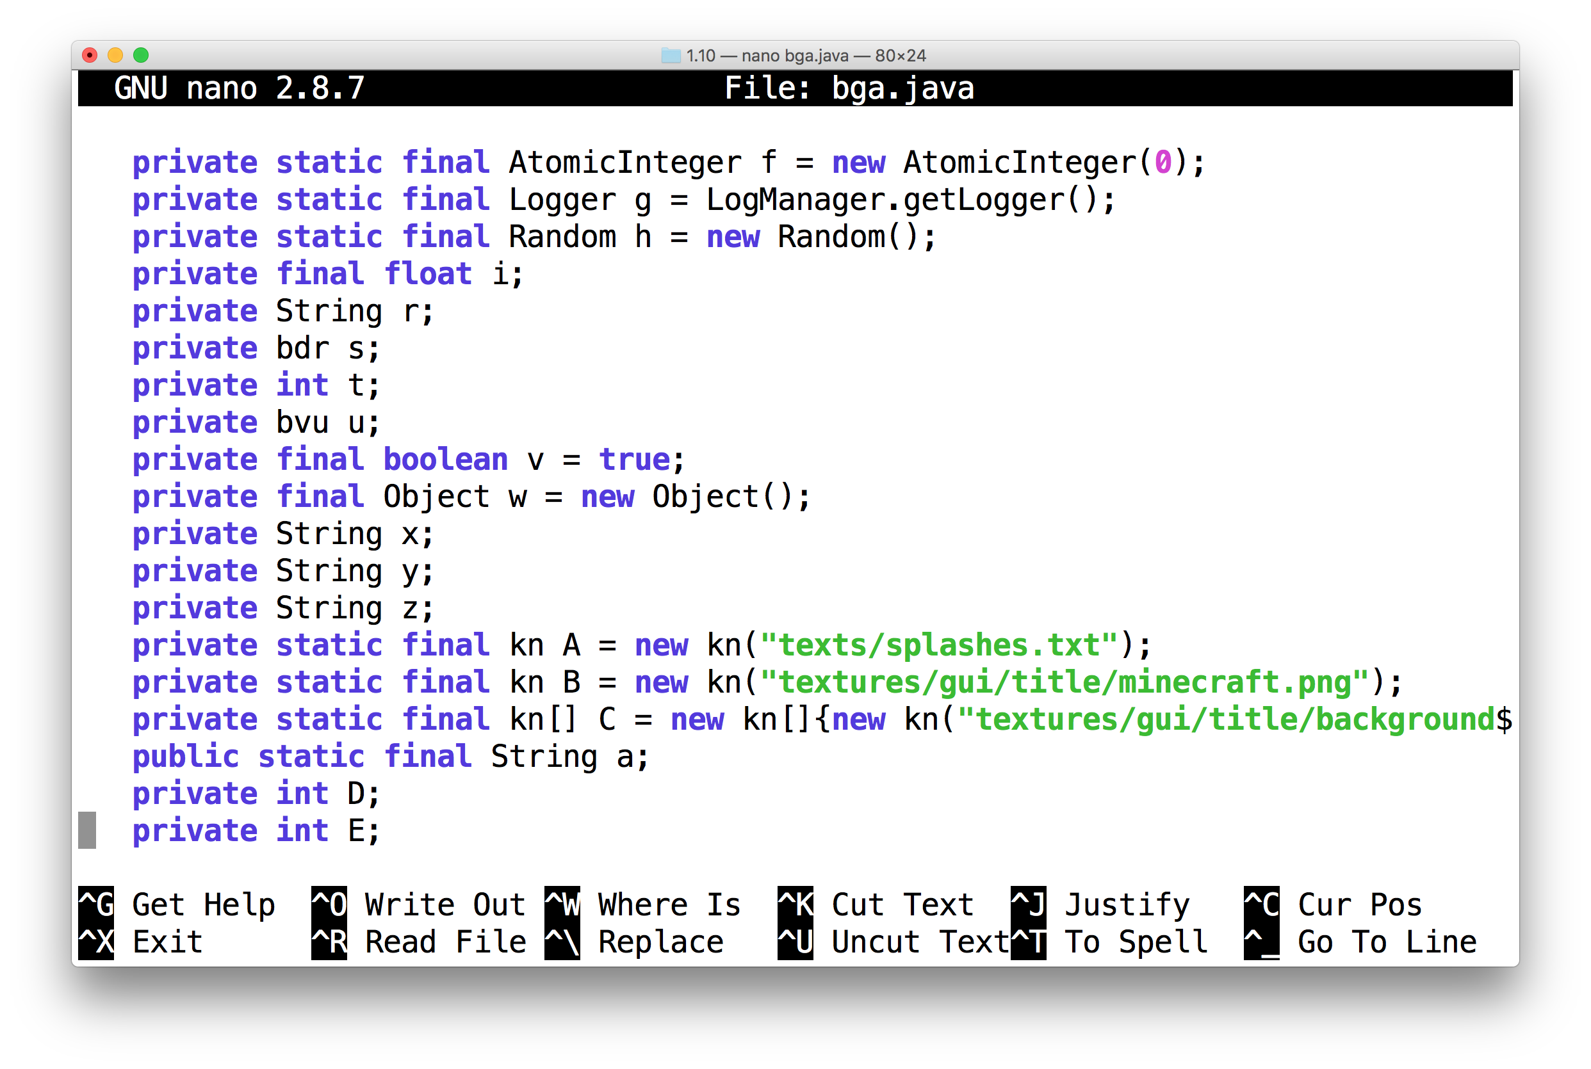
계기
Java는 완전한 decompile이 가능
굳이 class?
위대한 obfuscation 덕분에 우리의 답은 하나

Slide 7
Disclaimer!
이 프레젠테이션에 앞으로 나올 내용은 Oracle의 공식 문서 4. The Class File Format과 이를 기반으로 하여 java 파일을 javac 1.8.0_92로 컴파일하여 바이트코드를 직접 분석한 결과로부터 도출된 사실입니다. 이 사실에 대한 질문이 있으시면 발표 도중 혹은 발표가 끝나고 원하시는 때에 언제든 물어보셔도 됩니다. 실험을 통해 얻어낸 사실은 실제 class 파일에 적용되는 사실과 약간 다른 부분이 있을 수 있으며, 추후 class 버전이 상향되면서 달라질 수 있습니다. 재빠른 갈색 여우가 게으른 개를 뛰어넘습니다. 또한 이후 나올 내용은 class 파일 구조 중 엿같은 부분을 뽑아 도출된 사실로부터 재구성한 것입니다. 엿같음의 기준은 기존 어셈블러나 바이트코드의 관습에 반하는 것을 주로 뽑았으나, 이 기준은 지극히 주관적이므로 여러분들이 보시기에 별로 엿같아 보이지 않을 수 있습니다. “그게 왜 엿같아요?” 같은 질문을 중간에 하시면 제가 드릴 말씀은 없습니다.

Slide 8
Constant Pool
class 파일의 반 이상을 맡고 있는 친구
java 소스 코드에 나오는 대부분의 상수 저장
class 파일에 적히는 Constant Pool의 개수는
여기에서만 index가 1-based
중간중간 구멍도 뚫려 있음
실제 개수 + double이나 long인 것의 개수 + 1
In retrospect, making 8-byte constants take two constant pool entries was a poor choice.

Slide 9
Type Descriptor
변수 혹은 함수의 type을 지정하는 UTF8
    String과 다르다!
notation이 좀 이상함
    boolean은 B 아니고 Z
    long은 L 아니고 J
    array를 표현할 때는 대괄호를 열고서 닫지 않음
    method를 표현할 때는 소괄호를 여닫음
main의 Type Descriptor는 ([Ljava/lang/String;)V

Slide 10
StackMapTable
type checking을 담당하는 친구
StackMapFrame의 집합
    bytecode의 어떤 위치에서 스택과 지역 변수의 타입을 저장한 것
저장 공간을 아끼기 위해서
    이전 SMF과의 offset 차이만 저장
    이전 SMF과 비교하여 달라진 부분만 저장
javac는 branch의 끝점에서만 SMF을 생성
쓰레기

Slide 11
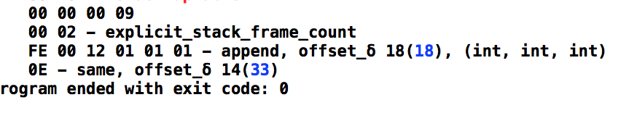
18 + 14 = 33
매 SMF마다 이전 SMF와의 offset 차이를 저장
    정확한 차이는 아니고, 차이에서 1을 뺀 값을 저장
SMF식 덧셈법 등장!
    18에 14를 SMF식으로 더하면 33
    그런데 0에 18을 SMF식으로 더하면 18?

Slide 12
offset -0.5
initial SMF은?
    Type Descriptor로부터 생성됨
        offset -1에 있음
            main의 ISMF는 [Ljava/lang/String;;
        앞 슬라이드에서, -1에 18을 더해서 18이 나왔던 것
    혹은 offset 0에 명시적으로 주어진 경우 그것
어떤 때에는 -1, 어떤 때에는 0?
    이 이상한 현상을 표현하기 위해서 산술평균을 취한 위치를 사용

Slide 13
SMT, 필요한가?
모든 offset에서의 SMF은 프로그램 코드로부터 도출됨
    그럼 왜 있는 거야?
SMT은 실제로 필요없다
    앞뒤 instruction의 영향을 안 받는 지역 변수는 빠져도 된다
        top이라는 type이 아무 거나 다 잘 먹는 wildcard로 동작함
    StackMapFrame인데 스택 상태의 묘사에 비용이 더 든다
    추가적인 SMF가 들어가 있어도 정상 작동한다
type checking의 선구자가 낳은 똥?

Slide 14
결론
C는 high-level language입니다
    Java bytecode는 low-level language 입문용 언어입니다
    low-level 재밌습니다 합시다
괄호를 더/덜 닫으면 시무룩합니다 :(
    괄호쌍을 꼭 맞춰 주세요! :)
1 + 1 = 3은 사실입니다
    왜 그따위로 계산하는지는 아직도 모르겠습니다

Slide 15
결론
엿같은 점은 실시간으로 업데이트됩니다
    아직 Disclaimer에 언급된 문서를 다 못 읽었습니다
    새로운 게 있을 때 물어봐 주시면 재미있게 가르쳐 드립니다
마인크래프트 합시다
    유비트도 합시다
    둘 다 아주 재밌습니다

Slide 16
QnA
?

